Slide 1

Android程序开发
第9讲 Android高级控件及事件处理

Slide 2
1
Android事件处理机制
2
Android常用高级控件
3
UI设计及应用案例

Slide 3
Android事件处理机制
Android事件
  在Android的应用中，用户与界面的交互操作会触发相应的事件。
  在Android平台上，对事件的处理机制有两种：
    基于回调机制的事件处理。
    基于监听接口的事件处理。
  View类提供了许多公用的捕获用户在界面上触发事件的方法。
  为了捕获和处理事件，必须继承某个类（如View类），并重载这些方法，以便自己定义具体的处理逻辑代码。

Slide 4
View组件将事件分为六种：
（1）OnClickListener接口：
回调方法为 public void onClick（View v）：v为单击发生事件的组件
（2）OnLongClickListener接口：长按事件
回调方法为 public boolean onLongClick(View v):返回true表示事件已经处理完毕，返回false表示事件还未处理完毕
（3）OnFocusChangeListener接口：组件焦点改变事件
回调方法为 public void onFocusChange(View v,boolean hasFocus):hasFocus表示事件源的状态，是否获得焦点
（4）OnKeyListener接口：手机键盘事件的监听
回调方法为 public boolean onKey(View v,int keyCode,KeyEvent event):keyCode为键盘码，event为键盘事件封装的对象
www.3gmsc.com

Slide 5
（5）OnTouchListener接口：处理手机屏幕事件 Viev触摸、按下、抬起、滑动都会触发该事件
回调方法为 public boolean onTouch(View v,MotionEvent)
（6）OnCreateContextMenuListener接口：处理上下文菜单被创建的事件
回调方法为 public void onCreateContextMenu(ContextMenu menu,View v,ContextMenuInfo info):menu 为上下文的菜单，info为该对象封装了有关上下文菜单其他信息 。创建上下文菜单使用的是：registerForContextMenu（View v）本质是为View 组件v注册该接口，并实现了相应的回调方法。
www.3gmsc.com

Slide 6
当事件没有被任意的View处理时，会在Activity中调用响应的回调方法（Android SDK提供5个默认的回调方法）
（1）public boolean onKeyDown（int keyCode，KeyEvent event）方法是接口KeyEvent.Callback的抽象方法，返回true表示已经完成该事件，返回false表示该事件还可以被其他的监听器处理
（2）public boolean onKeyUp（int keyCode,KeyEvent event）
（3）public boolean onTouchEvent（MotionEvent event）方法在View中定义
屏幕按下MotionEvent.getAction()值为Motion.ACTION_DOWN；
离开屏幕时值为Motion.ACTION_UP；
滑动时值为Motion.ACTION_MOVE
返回true表示事件完成，false表示未完成
www.3gmsc.com

Slide 7
（4）public boolean onTrackballEvent（MotionEvent event）：处理手机中轨迹球的的相关事件，true完成，false为未完成
（5）protected void onFocusChanged（boolean gainFocus，int direction，Rect previouslyFocusRect）该方法只能在View中重写
direction表示焦点移动的方向 previouslyFocusRect表示触发事件的View的坐标事件中前一个获得j焦点的矩形区域
www.3gmsc.com

Slide 8
Android事件处理机制
基于回调机制的事件处理
  onKeyDown(int, KeyEvent) – 按下一个键时调用。
    第一个参数为int类型，为被按下的键的键值（即键盘码）。
    注意：不同型号的手机中，键值可能不同。
    第二个参数为按键事件的对象，封装了触发事件的详细信息。
    返回值是boolean类型，当返回true时，表示已完整地处理了该事件。
  onKeyUp(int, KeyEvent) – 释放一个键时调用。
    第一个参数为int类型，为释放键的键值（即键盘码）。
    第二个参数为事件封装类的对象，与onKeyDown方法中的含义相同。
    返回值是boolean类型，与onKeyDown方法的返回值含义相同。
  onKeyDown和onKeyUp的使用方法基本相同，用户如果需要对按键被按下或抬起时进行事件处理，可通过重写该方法实现。

Slide 9
Android事件处理机制
基于回调机制的事件处理
  onTouchEvent(MotionEvent) – 触摸屏幕时调用。
    参数为手机屏幕触摸事件封装类的对象，封装了该事件的详细信息。
    返回值是boolean类型，与键盘响应事件的返回值含义相同。
    以下情形由onTouchEvent方法处理
      屏幕被按下，此时getAxtion()的值为ACTION_DOWN。
      屏幕被抬起，此时getAxtion()的值为ACTION_UP。
      在屏幕中拖动，此时getAxtion()的值为ACTION_MOVE。

Slide 10
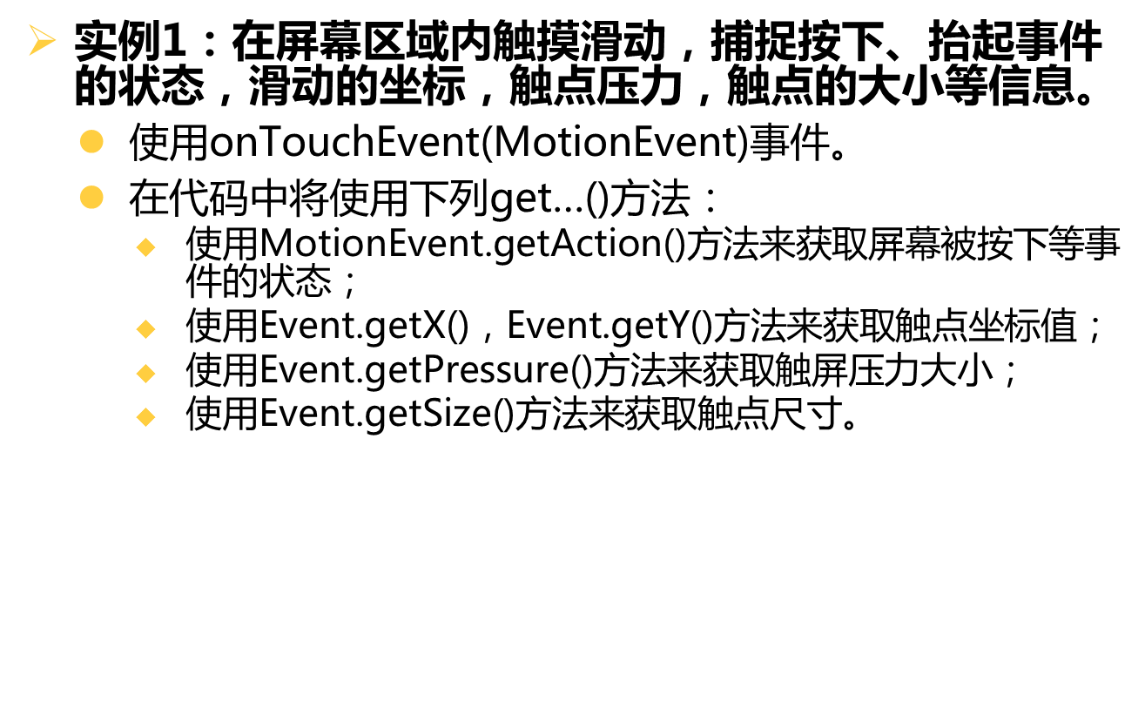
Android事件处理机制

Slide 11
Android事件处理机制
基于回调机制的事件处理
  onTrackballEvent(MotionEvent) – 轨迹球移动时调用。
    其参数与返回值和上面的方法相同。
  轨迹球与手机键盘
    轨迹球使用简单。
    轨迹球比键盘操作表示状态的数据更细化。
    在模拟器运行状态下，F6键打开模拟器轨迹球，用鼠标移动模拟轨迹球事件。

Slide 12
Android事件处理机制
基于回调机制的事件处理
  onFocusChanged(boolean, int, Rect) – 视图中焦点改变时调用
    第一个参数是boolean类型，表示是否获得焦点，当该控件获得焦点时为true。
    第二个参数是int类型，表示焦点移动的方向。
    第三个参数是Rect类型，表示触发事件时，前一个获得焦点的矩形区域。即表示焦点是从哪里来的，如果不可用则为null。
  与焦点有关的方法
    setFocusable：设置控件是否可以拥有焦点。
    isFocusable：监测控件是否可以拥有焦点。
    setNextFocusDownId：设置焦点向下移动后获得焦点控件的ID。
    hasFocus：返回了控件的父控件是否获得了焦点。
    requestFocus：试图获得焦点。
    isFocusableTouchMode：在触摸模式下，设置控件是否可以拥有焦点。默认情况下是不能的。

Slide 13
Android事件处理机制
基于监听接口的事件处理
  基于监听接口的事件处理模型中的两个对象。
    事件源：指事件所发生的控件。
    事件监听器：用来处理事件的对象，实现特定的接口，根据事件的不同重载不同的事件处理方法来处理事件。
  将事件源与事件监听器联系到一起，需要为事件源注册监听。当事件发生时，系统会自动通知事件监听器来处理相应的事件。
  事件处理过程：
    为事件源对象添加监听器对象；
    当事件发生时，系统会将事件封装成相应类型的事件对象，发送给注册到事件源的监听器对象；
    当监听器对象接收事件对象后，系统会调用监听器中相应的事件处理方法来处理事件并给出响应。

Slide 14
Android事件处理机制
监听器接口与回调方法
  OnClickListener
    是处理单击事件的接口。
    onClick()：对应接口的回调方法。
    setOnClickListener()：为指定的View对象设置OnClickListener监听器。
    触发事件的操作
      在触摸模式下，View对象被按下并抬起。
      在键盘模式下，View对象获得焦点后，单击 “确定”键或按下轨迹球。
  OnLongClickListener
    是处理长按下事件的接口。
    onLongClick()：对应接口的回调方法。

Slide 15
Android事件处理机制
监听器接口与回调方法
  OnFocusChangeListener
    是处理控件焦点发生改变事件的接口。
    onFocusChange()：对应接口的回调方法。
  OnKeyListener
    是对手机键盘进行监听的接口。
    onKey()：对应接口的回调方法。
  OnTouchListener
    是处理手机屏幕事件的监听接口。
    onTouch()：对应接口的回调方法。这个方法处理触摸时间，包括在屏幕上按下，释放和移动手势时调用。

Slide 16
Android事件处理机制
监听器接口与回调方法
  OnCreateContextMenuListener
    是处理上下文菜单显示事件的监听接口。
    onCreateContextMenu()：对应接口的回调方法。
  为上述相应接口设置监听器对象方法：
    set***Listener()：将指定的View对象设置为***接口的监听器。

Slide 17
Android事件处理机制
事件监听器接口的实现方法
  在构造方法中使用匿名内部类实现事件监听器接口
    通常在activity组件的onCreate事件中直接定义，直接动作。代码如：
    public void onCreate(Bundle savedInstanceState) {
    …
    Button button1 = (Button)findViewById(R.id. myButton1);
    button1.setOnClickListener(new View.OnClickListener() {
    @Override
    public void onClick(View v) {
    …;
    }
    });
    …
    }

Slide 18
Android事件处理机制
事件监听器接口的实现方法
  外部类实现事件监听器接口
    通常是在Activity组件中实现其接口。代码如：
    public class TestMedia extends Activity implements View.OnClickListener{
    …
    @override
    public void onCreate(Bundle savedInstanceState) {
    …
    Button btn1 = (Button) findViewById(R.id.myButton1);
    Button btn2 = (Button) findViewById(R.id.myButton2);
    btn1 .setOnClickListener();
    btn2 .setOnClickListener();
    }
    …
    @override
    public void onClick(View v) {
    switch (v.getId()) {
    case R.id. myButton1:
    …//do something
    break;
    case R.id. myButton2:
    … //do something
    break;
    }
    }
    }

Slide 19
Android事件处理机制
事件监听器接口的实现方法
  内部类实现事件监听器接口
    类似于第二种，代码如：
    public class TestMedia extends Activity {
    …
    @override
    public void onCreate(Bundle savedInstanceState) {
    …
    Button btn1 = (Button) findViewById(R.id.myButton1);
    Button btn2 = (Button) findViewById(R.id.myButton2);
    btn1 .setOnClickListener(new ClickEvent());
    btn2 .setOnClickListener(new ClickEvent());
    }
    …
    class ClickEvent implements View.OnClickListener {
    public void onClick(View v) {
    switch (v.getId()) {
    case R.id. myButton1:
    …//do something
    break;
    case R.id. myButton2:
    … //do something
    break;
    }
    }
    }
    }

Slide 20
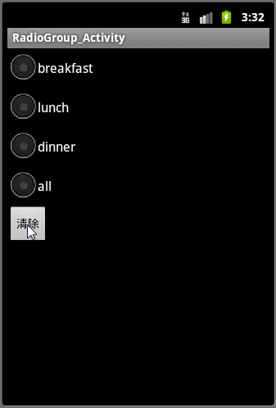
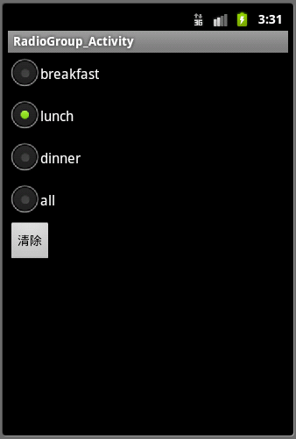
Android事件处理机制
实例2：OnClickListener举例
  项目名：Activity_RadioGroupClear
    RadioGroupActivity.java
    ……
    public class RadioGroupActivity extends Activity implements View.OnClickListener {
    private RadioGroup mRadioGroup;
    @Override
    protected void onCreate(Bundle savedInstanceState) {
    super.onCreate(savedInstanceState);
    setContentView(R.layout.radio_group);
    setTitle("RadioGroup_Activity");
    mRadioGroup = (RadioGroup) findViewById(R.id.menu);
    Button clearButton = (Button) findViewById(R.id.clear);
    clearButton.setOnClickListener(this);
    }
    @Override
    public void onClick(View v) {
    mRadioGroup.clearCheck();
    }
    }
使用接口 。

Slide 21
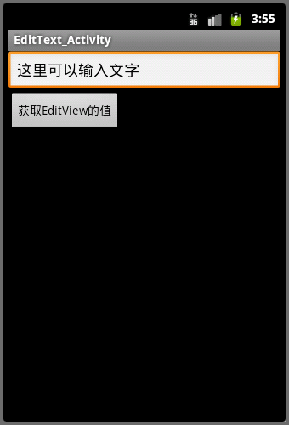
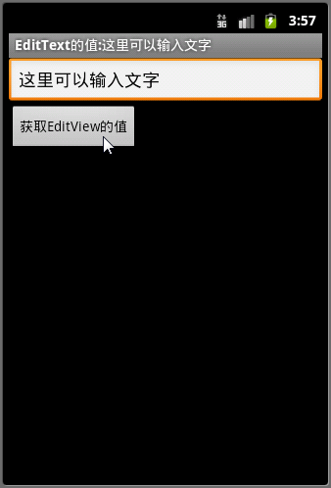
Android事件处理机制
实例3：OnClickListener举例
  项目名：Activity_Btn
    BtnActivity.java
    ……
    public class BtnActivity extends Activity {
    /** Called when the activity is first created. */
    @Override
    public void onCreate(Bundle savedInstanceState) {
    super.onCreate(savedInstanceState);
    setTitle("EditText_Activity");
    setContentView(R.layout.btn);
    Button get_edit_view_button = (Button) findViewById(R.id.get_edit_view_button);
    get_edit_view_button.setOnClickListener(new get_edit_view_button_listener());
    }
    private class get_edit_view_button_listener implements View.OnClickListener {
    public void onClick(View v) {
    EditText edit_text = (EditText) findViewById(R.id.edit_text);
    CharSequence edit_text_value = edit_text.getText();
    setTitle("输入的值: "+edit_text_value);
    }
    }
    }
不使用接口 。

Slide 22
Android常用高级控件
Widget常用高级控件
  与适配器相关的控件：AutoCompleteTextView、Spinner、ListView 、GridView、RecyclerView

Slide 23
Android常用高级控件
AutoCompleteTextView（自动完成文本框）
  AutoCompleteTextView类继承自EditText类。
  位于android.widget包下。
  当输入了与事先为该控件定义的一组字符串集中相关的信息时，会自动出现下拉选项，供用户选择。
  在下拉列表中的选项内容，需要绑定到数据源上，绑定数据需要用到适配器（Adapter）。

Slide 24
支持的xml属性：
android:completionHint,指定弹出下拉菜单的提示标题、
android:hint: 提示框的默认标题
android:completionThreshold:指定用户输入多少字符的才能自动提示
android:dropDownHeight: 指定下拉菜单的高度
android:dropDownwidth 指定下拉菜单的宽度
android:dropDownHorizontalOffset，水平偏移量
android:dropDownVerticalOffset， 垂直偏移量
android:popupBackground: 设置下拉菜单的背景

Slide 25
Android常用高级控件
  Adapter（适配器）
  Adapter是界面数据绑定的一种理解。它所操纵的数据如数组，链表，数据库，集合等。
  常用的适配器有ArrayAdapter，SimpleAdapter，SimpleCursorAdapter，它们都是继承BaseAdapter。
  Adapter都位于android.widget包下。
  Adapter对象有两个主要责任：
    用数据填充布局
    处理用户的选择
  使用ArrayAdapter为下拉列表加载数据，有两种方式：
    使用Java代码动态地定义下拉列表的数据源。
    使用xml文件预先定义数组资源描述文件。

Slide 26
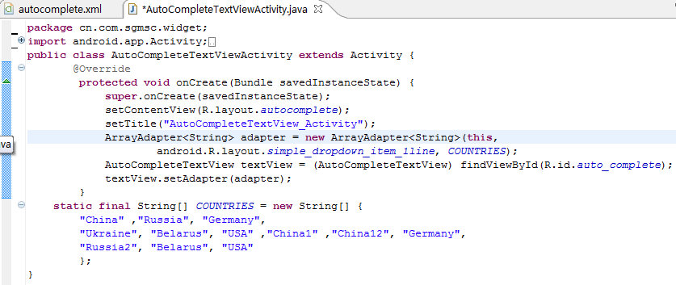
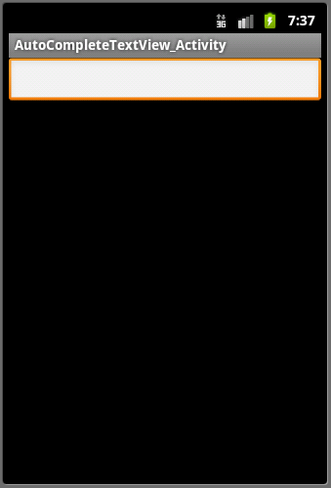
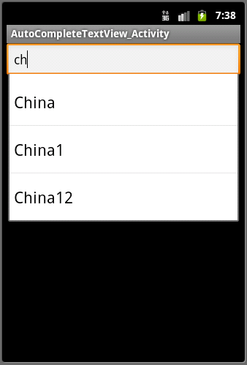
Android常用高级控件
第五章 Android高级控件及事件处理应用
实例4：AutoCompleteTextView的使用方法
  项目名：Activity_AutoCompleteTxt。
  布局文件：autocomplete.xml。
  Java代码：AutoCompleteTextViewActivity.java。

Slide 27
Android常用高级控件
Spinner（下拉列表）
  位于android.widget包下。
  是一个一行的下拉列表框，只有当用户点击这个控件时，才会下拉出选项列表供用户选择。
  在下拉列表中的选项内容，需要绑定到数据源上，绑定数据需要用到适配器（Adapter）。
  实现一个Spinner需要完成以下五个步骤。
    第一步，为下拉列表项定义数据源；
    第二步，实例化一个适配器；
    第三步，为Spinner设置下拉列表下拉时的显示样式；
    第四步，将适配器添加到Spinner上；
    第五步，为Spinner添加监听器，设置各种事件的响应操作。

Slide 28
创建arrayAdapter对象，有两种方法：
通过数组资源文件创建
需要使用ArrayAdapter类的createFromResource（）方法创建适配器对象
ArrayAdapter<CharSquence> adapter=ArrayAdapter. createFromResource(this, R.array.arrayname, layout);
通过在Java文件中使用字符串数组创建
ArrayAdapter<string> adapter=new ArrayAdapter<string>.(this, layout, arrayname);
为适配器设置列表下拉时的选项样式 setDropDownViewResource(android.R.layout.simple_spinner_---)

Slide 29
指定列表项的外观，系统提供了一些默认的布局样式
simple_list_item_1:每个列表项都是一个普通的文本
simple_list_item_2:同上，不够字体略大
simple_list_item_checked:每个列表项都有一个已选中的列表项目
simple_list_item_multiple_choice:带复选框的文本
simple_list_item_single_choice:带单选按钮的文本

Slide 30
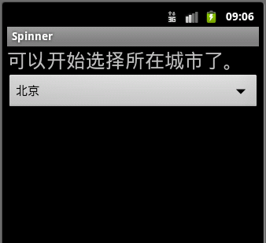
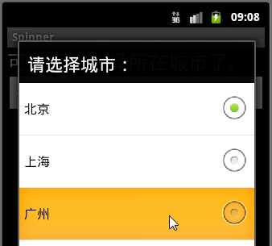
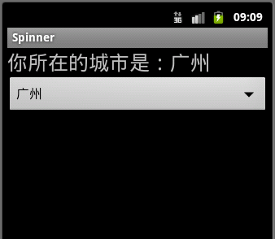
Android常用高级控件
实例5：设计Spinner，用于选择所在城市名。
  项目名：Activity_Spinner。
  在res/values目录下创建一个名为arrays.xml的文件。
  Java代码：SpinnerActivity.java。
    给出两种方式定义Spinner下拉列表内容。
    使用getStringArray()方法从xml数组描述文件中载入数组的值。
    使用onItemSelected() 定义当选择了下拉选项时的回调方法。
  运行结果如图：

Slide 31
Android常用高级控件
实例5：设计Spinner，用于选择所在城市名。
  onItemSelected()方法的格式为：
    public void onItemSelected(AdapterView<?> arg0,View arg1, int arg2, long arg3)
    参数arg0是适配器视图对象，这里指Spinner的下拉列表视图。其中，AdapterView 是内容由适配器来决定的视图类，<?>是适配器里内容的类型。
    参数arg1是适配器视图里的被点击的对象。可以理解成下拉列表框中被选中的那一项。
    参数arg2指在下拉列表选项中被选择项的位置。
    参数arg3指被点击选项所在行的行ID号。

Slide 32
Android常用高级控件
ListView
  ListView是一种列表视图，将ListAdapter所提供的各个控件显示在一个垂直的、可滚动的列表中。
  ListView常用的监听包括：
    单击监听，添加单击监听使用ListView.setOnItemClickListener()；
    滚动监听，添加滚动监听使用ListView.setOnItemSelectedListener()；
    长按监听，添加长按监听使用setOnCreateContextMenuListener()。

Slide 33
ListView支持的常见xml属性
android:divider 设置分割条，即可用颜色、也可drawable资源
android:dividerHeight，设置分割条的高度
android:entries，为控件指定列表数组数据源
android：footerDividersEnabled，设置是否在footer view之前绘制分割条，boolean类型的值，该属性使用前需先在控件中利用addFooterView（）方法添加视图。
android：headerDividersEnable， 与上面类似

Slide 34
Android常用高级控件
ListView
  实现一个ListView控件，主要分以下四步骤：
    第一步，准备ListView要显示的数据，使用一维或多维动态数组保存数据；
    第二步，构建适配器。由于ListView的每一个Item的组成可简单，也可能比较复杂，所以根据需要，可选择ArrayAdapter，SimpleAdapter或BaseAdapter来为ListView绑定数据；
    第三步，使用setAdapter()，把适配器添加到ListView，并显示出来。
    第四步，为ListView添加监听器，设置各种事件（如单击、滚动、单击长按等）的响应操作。

Slide 35
SimpleAdapter listitemAdapter=new SimpleAdapter(
this, getData(), R.layout.listitem,
new String[]{"img","title","info"},
new int[]{R.id.img,R.id.title,R.id.info} );
参数this是指当前activity对象。
参数getdata（）是一个arraylist类型的列表对象，向adapter提供数据
参数string[]是一个string类型的数组，该数组元素确定列表对象中的列，对应数组中每个对象中的元素（即列表对象中，每个对象中键的名称）
Int[]是一个int类型的数组，该数组中的元素对应着布局文件中控件资源id（也就是说列表对象中的每个值在布局中哪个控件中显示）

Slide 36
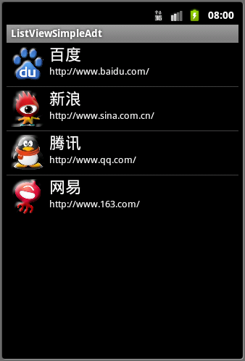
Android常用高级控件
实例6：使用SimpleAdapter适配器为ListView绑定数据，列出国内一些著名网站名及网址信息，单击某一条目时，在标题栏显示其网址信息。
  项目名： Activity_ListViewSimpleAdt
  Java代码：ListViewActivity.java
    使用simpleAdapter构造数据需要用到ArrayList，其中的HashMap对象对应于ListView中的每一Item。
    ListView中的每一Item包括一个ImageView控件和两个分上下行的TextView控件。这个布局文件为listitem.xml。
    添加OnItemClickListener()监听，重写onItemClick()回调方法。

Slide 37
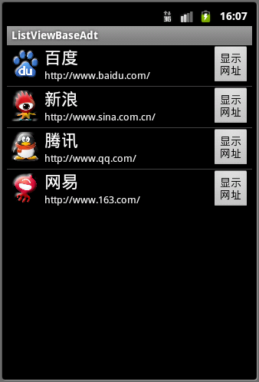
Android常用高级控件
实例7：使用BaseAdapter适配器为ListView绑定数据，并且动态定义显示效果。在网站名及网址信息后添加一个按钮控件，当滚动时在标题栏显示其网址信息；当单击每个条目中的按钮时，在标题栏显示单击的条目ID和网址。
  项目名： Activity_ListViewBaseAdt
  Java代码：ListViewBaseAdtActivity.java
    使用动态生成显示布局，需要在BaseAdapter的类对象定义中重写getView()方法，并在该方法内动态创建布局对象以及其内的控件对象。
    为BaseAdapter提供的数据源放在xml描述文件中,使用getResources().getIdentifier()方法获取这些数据的ID，并加载到适配器中。
    不能在onCreate之前使用getResources()方法。

Slide 38
BaseAdapter适配器
使用该适配器需要建立一个类继承该适配器，并重写适配器的方法，具体有：
Int getCount() //获取适配器中数据集条目数
Object getItem(int position)//获取数据集中指定位置对应的数据项
Long getItemId(int position)// 获取 列表中与指定位置对应的行ID
View getView(int position,View v, ViewGroup parent)
//按指定的布局绘制列表中的每一个Item项，
V表示列表中Item要显示的View。

Slide 39
RecylerView
RecylerView是support-v7包中的新组件，是一个强大的滑动组件，与经典的ListView相比，同样拥有item回收复用的功能，这一点从它的名字recylerview即回收view也可以看出。官方对于它的介绍则是：RecyclerView 是 ListView 的升级版本，更加先进和灵活。
RecyclerView通过设置LayoutManager，ItemDecoration，ItemAnimator实现你想要的效果。 使用LayoutManager来确定每一个item的排列方式。使用ItemDecoration自己绘制分割线，更灵活 使用ItemAnimator为增加或删除一行设置动画效果。

Slide 40
新建完项目，需要在app/build.gradle增加RecylerView依赖，不然找不到RecyclerView类
compile 'com.android.support:recyclerview-v7:23.1.0'

Slide 41

Android常用高级控件
ImageSwitcher&Gallery
  ImageSwitcher是Android中控制图片展示效果的一个控件。
  可以实现多张图片进行切换的幻灯片效果，一般gallery控件一起
  常用方法
    setImageURI(Uri uri)：从URI地址获取图片设置图片地址
    setImageResource(int resid)：从图片资源库Id设置图片资源库
    setImageDrawable(Drawable drawable)：从drawable目录获取图片
  例：使用TabHost控件分页展示IT业一些著名人士信息。
    项目名： Activity_ImageSwitch
    Java代码：ImageSwitchActivity.java

Slide 42
Android常用高级控件
Gallery
  Gallery是Android中的图片库控件，是水平滚动显示图片资源的列表。
  Gallery的属性与方法：
  LayoutInflater:用来找res/layout目录下的xml布局文件
  findViewById：找具体某一个xml布局文件中的控件
属性 | 方法 | 含义
android:animationDuration | setAnimationDuration () | 设置动画过渡时间
android:gravity | setGravity() | 设置在父控件中的对齐方式
android:unselectedAlpha | setUnselectedAlpha () | 设置选中的图片透明度
android:spacing | setSpacing () | 设置图片之间的空白大小

Slide 43
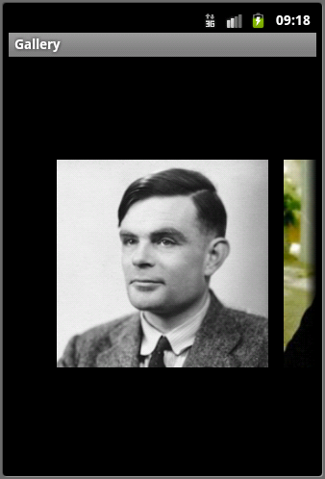
Android常用高级控件
  实例9：使用Gallery实现一个画廊，该画廊展示IT业一些著名人士照片。
  项目名： Activity_Gallery
  Java代码：GalleryActivity.java

Slide 44
Android常用高级控件
第五章 Android高级控件及事件处理应用
GridView
  GridView是一种以二维表格形式显示控件的视图，所显示的控件来自ListAdapter适配器。
  GridView的属性与方法：
属性 | 方法 | 含义
android:columnWidth | setColumnWidth() | 设置列的宽度
android:gravity | setGravity() | 设置对齐方式
android:numColumns | setNumColumns () | 设置列数
android:horizontalSpacing | setHorizontalSpacing () | 设置各个元素之间的水平距离
android:verticalSpacing | setVerticalSpacing() | 设置各个元素之间的竖直距离

Slide 45
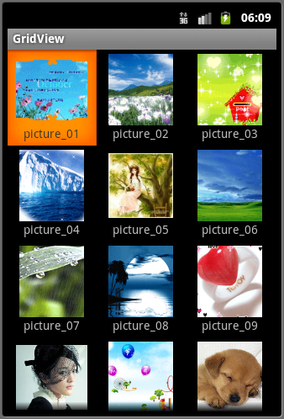
Android常用高级控件
实例8：使用GridView实现九宫图，每个网络中图片在上方，图片的编号在下方。
  项目名： Activity_GridView
  设计GridView的单元格布局文件：res/layout目录下的pic_item.xml。
  Java代码：GridViewActivity.java
    在定义BaseAdapter子类时使用res/layout目录下的xml布局文件，要使用LayoutInflater类。
    为该GridView对象添加滚动监听OnItemClickListener ()，重写onItemClick ()回调方法。

Slide 46
Android常用高级控件
  ScrollView（滚动视图）
  ScrollView类位于android.widget包下，它继承自FrameLayout。
  在ScrollView中控件的内容在一屏幕显示不完时，便会自动产生滚动功能，通过纵向滚动的方式以显示被挡住的部分内容。
  ScrollView只支持垂直滚动。
  ScrollView中只能加一个控制， 一般是嵌入一个线性布局。

Slide 47
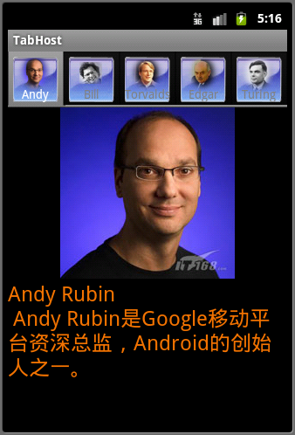
Android常用高级控件
  TabHost（选项卡）
  TabHost类位于android.widget包下，它继承自FrameLayout。
  如果它包含了多个布局，但同一时刻，只显示其中一个布局的内容。
  它是选项卡的封装类，用于创建选项卡窗口。
  例：使用TabHost控件分页展示IT业一些著名人士信息。
    项目名： Activity_TabHost
    Java代码：TabHostActivity.java

Slide 48
TabHost 选项卡
创建方法一:
在main.xml中定义FrameLayout为根节点,其中放入若干LinearLayout
Java代码中继承TabActivity,不使用setContentView,而使用:
LayoutInflater inflater=LayoutInflater.from(this);
inflater.inflate(R.layout.main,getTabHost().getTabContentView(),true);

Slide 49
TabHost 选项卡
创建方法二:
在main.xml中定义TabHost为根节点,放入LinearLayout(垂直),其中放入TabWidget(宽度fill_parent)和FrameLayout.FrameLayout中放入若干LinearLayout
注意 组件的id限制:
  TabHost id=@android:id/tabhost
  TabWidget id=@android:id/tabs(必须是这个)
  FrameLayout id=@android:id/tabcontent(同上)
Java代码继承TabActivity,通过getTabHost()拿到TabHost对象

Slide 50
TabHost 选项卡
使用方法:
对TabHost对象调用newTabSpec(“Tag”)方法创建一个TabHost.TabSpec对象
对Spec对象调用setIndicator()方法,设置标签头,可以设置选项卡标题,选项卡图标
对spec对象调用setContent方法设置内容,参数为该选项卡对应的LinearLayout的id.
对TabHost对象调用addTab()方法,添加spec对象
可以对TabHost对象设置监听
  TabHost.OnTabChangeListener

Slide 51
小结
Android对事件的处理机制
  基于回调机制的事件处理。
  基于监听接口的事件处理。
Widget中常用高级控件
  自动完成文本控件：AutoCompleteTextView
  视图控件如：ScrollView、ListView、GridView
  选项卡控件如：TabHost
  图片切换控件如：ImageSwitcher、Gallery
  滑块与进度条：ProgressBar、SeekBar、RatingBar
—— onKeyDown、onTouchEvent等。
—— Button的OnClickListener等。

Slide 52

结束

